Slide 1


MELISA MESSA - AMAIKÉ GOPAR
Introducción al trading algorítmico
DICIEMBRE 2023

Slide 2

Resumen
En nuestra estrategia de trading algorítmico, nos enfocamos en aprovechar la potencia del patrón técnico "Tres Soldados Blancos" para identificar oportunidades de compra y combinamos el RSI y las Bandas de Bollinger para realizar decisiones de venta.
Además se busca cerrar las posiciones siempre y cuando sea favorecedor, simplificando y maximizando nuestras acciones en el mercado.

Slide 3



Bandas de Bollinger
Consiste en una banda central, media móvil simple, y dos bandas exteriores que representan la desviación estándar.
Las bandas son utilizadas para identificar posibles niveles de sobrecompra, cuando los precios son cercanos a la banda superior, o sobreventa, precios cercanos a la banda inferior.
En la estrategia desarrollada, este indicador se utiliza para vender cuando hay sobrecompra.

Slide 4
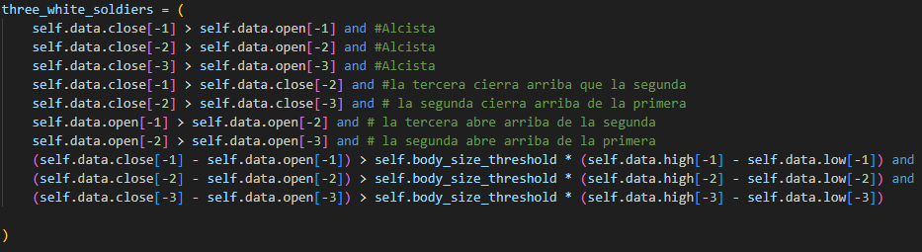
Tres soldados blancos
El patrón de Tres Soldados Blancos consta de tres velas alcistas consecutivas.
Cada vela tiene un cuerpo grande y cierra cerca de su máximo, lo que indica una presión de compra constante durante cada período.
Cada vela abre y cierra mas arriba que la apertura y el cierre de la vela alcista anterior.

Slide 5


RSI
Compara la fuerza del instrumento cuando sube respecto de cuando baja.
Los valores por encima de 70 son un indicativo de sobrecompra. Mientras que los valores por debajo de 30 son un indicativo de sobreventa.
En la estrategia desarrollada, este indicador se utiliza para vender cuando hay sobrecompra. La condición se utiliza en conjunto con el indicador Bandas de Bollinger.

Slide 6

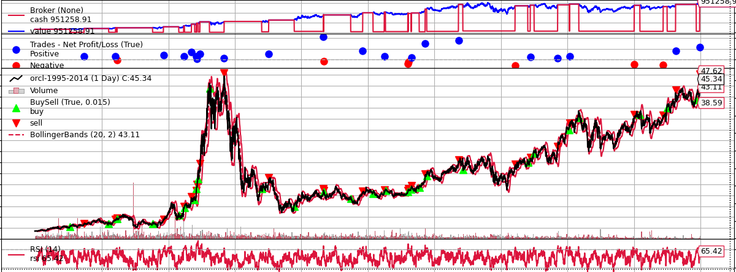
Operaciones realizadas
(01/01/1995 - 31/12/2014)

Slide 7
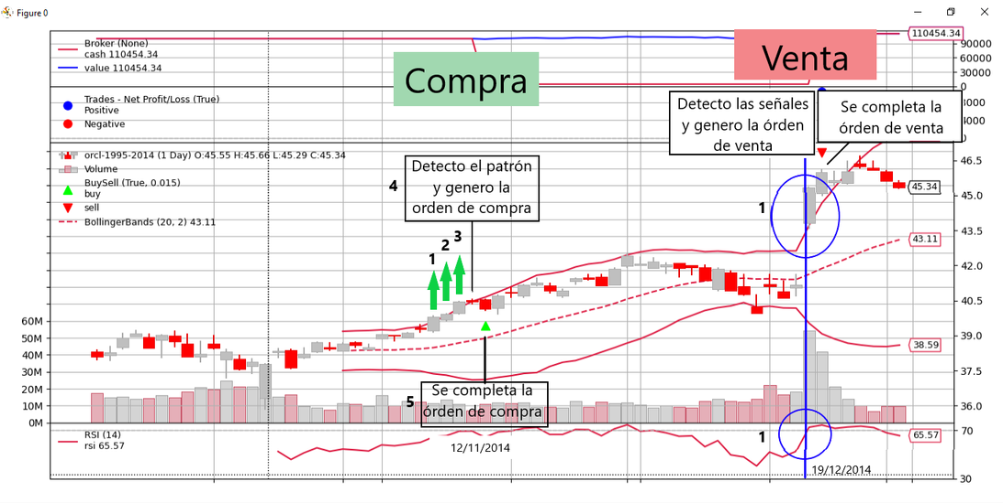

Operación de compra - venta
(12/11/2014 - 19/12/2014)

Slide 8
VALOR INICIAL DE PORTAFOLIO
$ 100.000
COMISIÓN = 0.001

Slide 9
VALOR FINAL DE PORTAFOLIO
$ 951.258,91

Slide 10


MUCHAS GRACIAS

